Slide 1
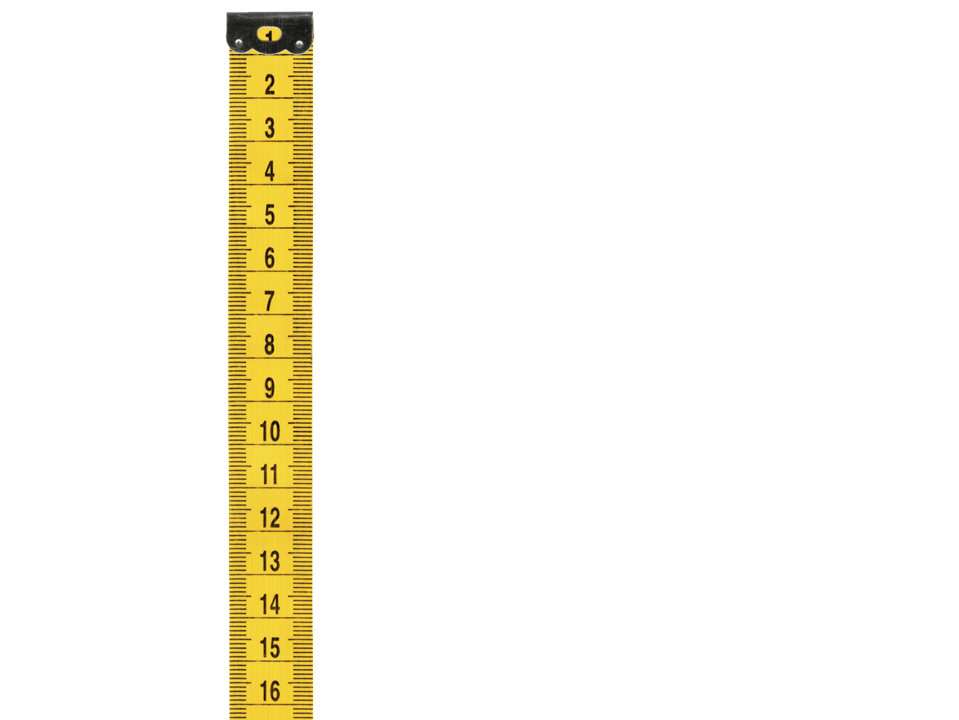
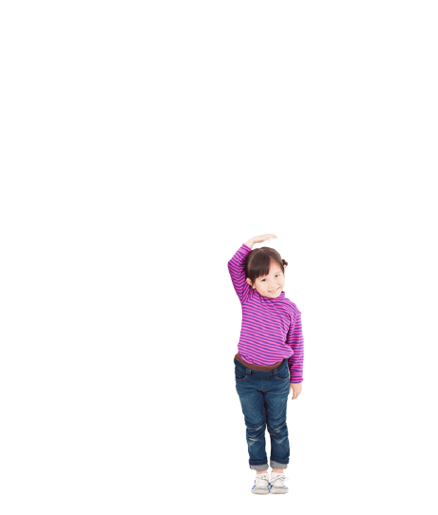
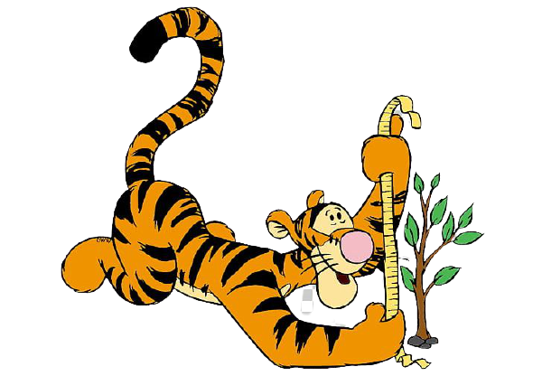
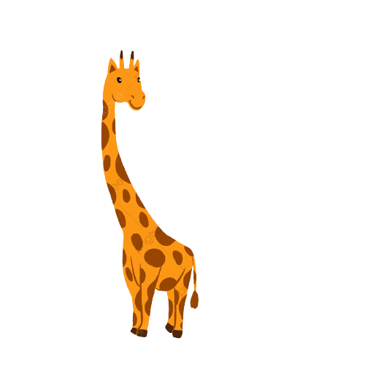
পরিমাপ
কোন কিছুর পরিমাণ নির্ণয় করাকে পরিমাপ বলে।
আমাদের দৈনন্দিন জীবনে প্রায় প্রতিটি কাজের সাথেই মাপ-জোখের ব্যাপারটি জড়িত। দৈনন্দিন জীবনে এ মাপ-জোখের বিষয়টাকে বলা হয় পরিমাপ।

Slide 2
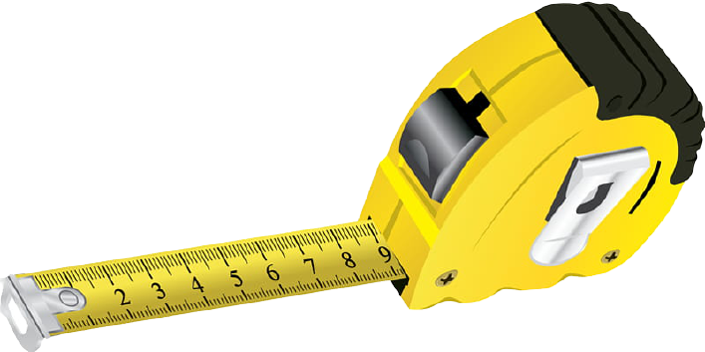
পরিমাপ পদ্ধতি
মেট্রিক পদ্ধতি
ব্রিটিশ পদ্ধতি
কিলোমিটার
হেক্টোমিটার
ডেকামিটার
মিটার
ডেসিমিটার
সেন্টিমিটার
মিলিমিটার
ইঞ্চি
ফুট
গজ
মাইল

Slide 3
মেট্রিক এবং ব্রিটিশ পরিমাপ পদ্ধতি
মেট্রিক পদ্ধতি
১০
১০
কিলোমিটার
হেক্টোমিটার
ডেকামিটার
১০
১০
মিটার
১০
১০
ডেসিমিটার
সেন্টিমিটার
মিলিমিটার
“এমনভাবে বাঁচো যেন কাল তুমি মরবে। এমনভাবে শেখো যেন তুমি সর্বদা বাঁচবে”- মহাত্মা গান্ধী

Slide 4
১ কিলোমিটার = কত মিটার?
কিলোমিটার ১০ হেক্টোমিটার ১০ ডেকামিটার ১০ মিটার
১ কিলোমিটার= ১০*১০*১০= ১০০০ মিটার
১ মিটার = কত সেন্টিমিটার?
মিটার ১০ ডেসিমিটার ১০ সেন্টিমিটার
১ মিটার= ১০*১০= ১০০ সেন্টিমিটার
১ মিটার = কত মিলিমিটার?
মিটার ১০ ডেসিমিটার ১০ সেন্টিমিটার ১০ মিলিমিটার
১ মিটার= ১০*১০*১০= ১০০০ মিলিমিটার

Slide 5
ব্রিটিশ পদ্ধতি
ইঞ্চি
ফুট
গজ
মাইল
১২ ইঞ্চি = ১ ফুট | ৩ ফুট = ১ গজ | ১৭৬০ গজ = ১ মাইল
মেট্রিক পদ্ধতি এবং ব্রিটিশ পদ্ধতির মধ্যে সম্পর্ক
১ ইঞ্চি = ২.৫৪ সেন্টিমিটার | ১ মিটার = ৩.২৮ ফুট

Slide 6
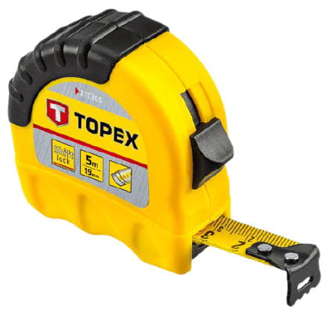
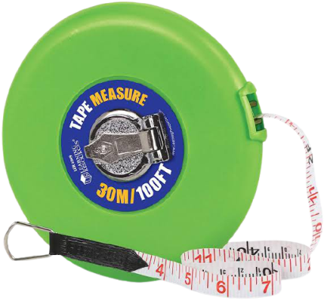
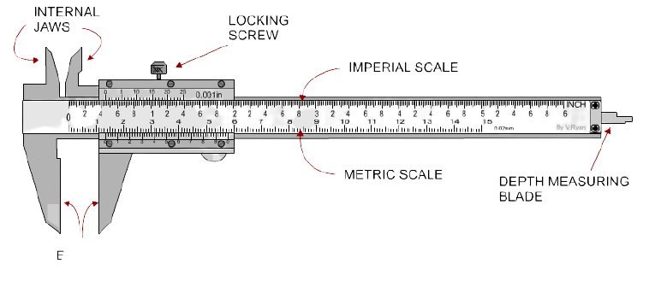
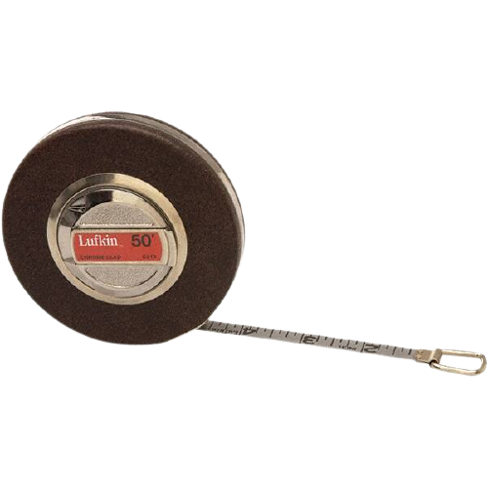
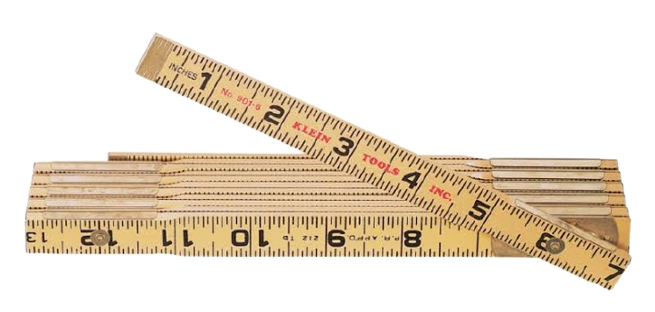
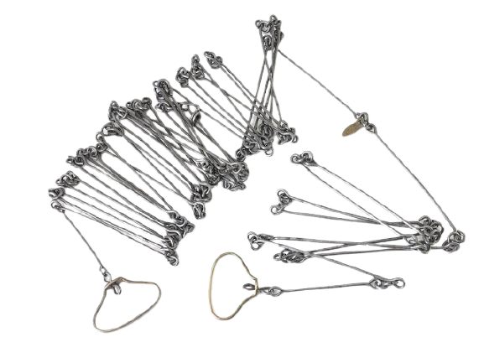
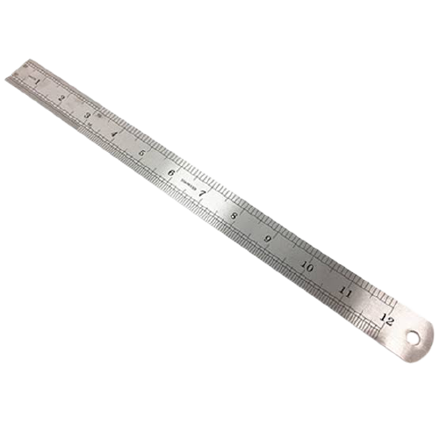
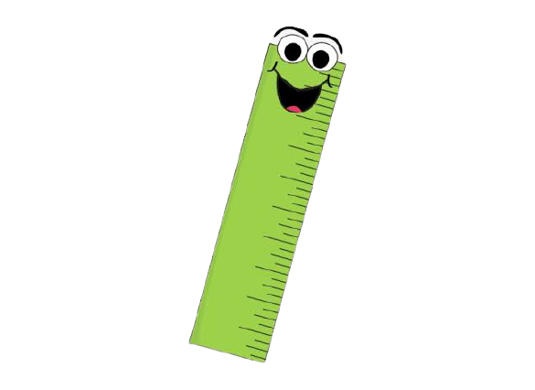
স্লাইড ক্যালিপার্স
স্টিল টেপ
লিলেনের ফিতা
ফোল্ডিং রুল
মেটাল টেপ
গান্টার চেইন
ফুট রুল

Slide 7
পরিমাপ করার যন্ত্রপাতি
মিজারিং টুলস | দৈর্ঘ্য | ব্যবহার
কাপড় বা লিলেনের ফিতা | ১৫ বা ১৬ মিটার | জমি জরিপ বা বস্তুর মাপ
স্টিল টেপ | ৩ বা ৫ মিটার | সমতল স্থানের দৈর্ঘ্য প্রস্থ মাপা হয়
মেটাল টেপ | ২০ বা ৩০ মিটার | জমি জরিপ বা বস্তুর মাপ
স্টিল রুল বা ফুট রুল | ১ ফুট | স্বল্প পরিমান স্থানের দৈর্ঘ্য প্রস্থ মাপা
গান্টার চেইন | ৬৬ ফুট | জমি জরিপ অধিক ব্যবহারিত হয়
ফোল্ডিং রুল | ২ ফুট | কাঠের কাজে সর্বাধিক ব্যবহারিত
স্লাইড ক্যালিপার্স |  | বস্তুর সূক্ষ পরিমাপ করার জন্য
মিজারিং টুলস বা পরিমাপ করার যন্ত্রপাতি কাকে বলে?
কোন বস্তু বা স্থানের পরিমাপের জন্য যে যন্ত্র ব্যবহার করা হয় তাকে মিজারিং টুলস বলে ।

Slide 8
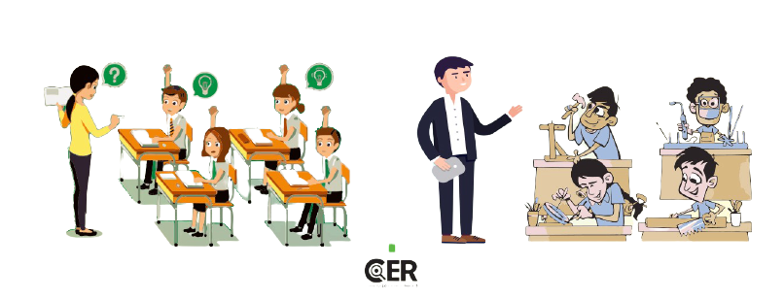
কারিগরি শিক্ষা গ্রহন করি, দক্ষ হাতে দেশ গড়ি
Mahafuzur Rahman
Trade Instructor
(Civil Construction)
Botolbunia School & College
Patuakhali Sadar,Patuakhali.
সাধারণ শিক্ষা
কারিগরি শিক্ষা

Slide 9
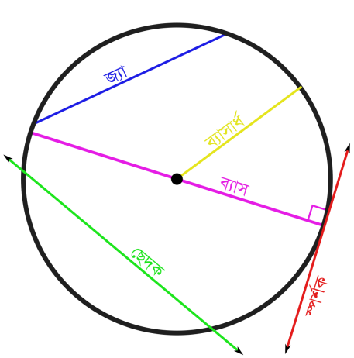
বৃত্ত
ব্যাসার্ধ
ব্যাস
জ্যা
ব্যাসার্ধ
ব্যাস
জ্যা

